Slide 1

LV WOZ: aandachtspunten voor aanleveren nieuwe WOZ-waarden en gebruik statusBeschikking
Annemiek & Ruud

Slide 2
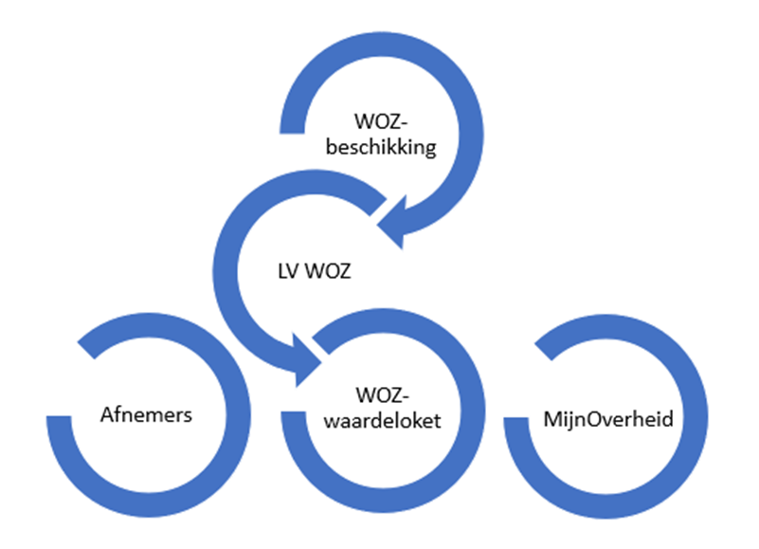

Inleiding en doel van deze presentatie
Aandachtspunten voor aanleveren nieuwe WOZ-waarden
Uniform gebruikt statusBeschikking
Verduidelijkingsvragen via de chat
annemiek.droogh@waarderingskamer.nl

Slide 3
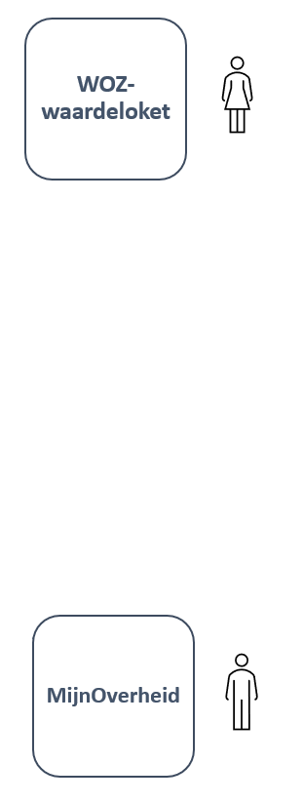

Slide 4
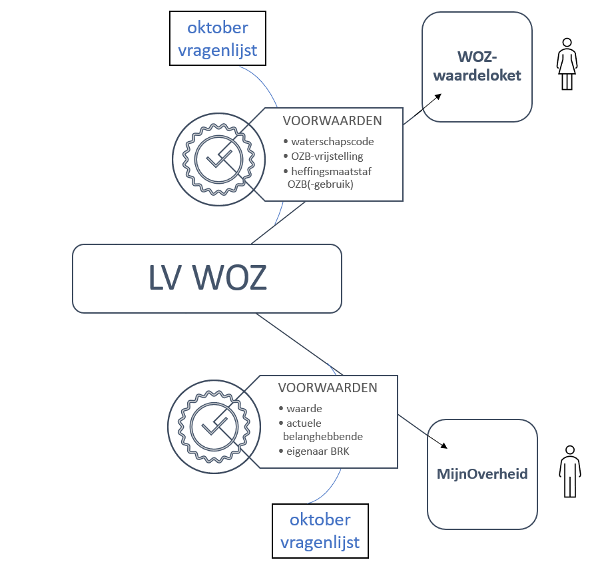
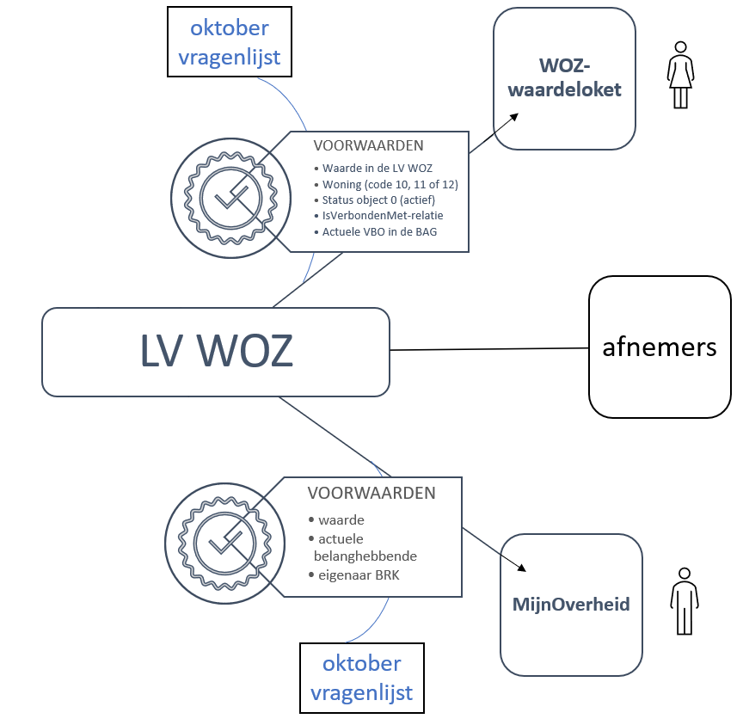


Slide 6

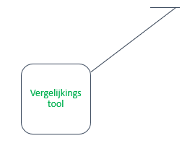

LV WOZ
MijnOverheid
WOZ-waardeloket
afnemers
Tellingen-rapportage
Overzicht Waarderings-
kamer
MijnKadaster
Foutberichten
oktober
vragenlijst
VOORWAARDEN
Woning (code 10, 11 of 12)
Waarde in de LV WOZ
Status object 0 (actief)
IsVerbondenMet-relatie
Actuele VBO in de BAG
tellingen-rapportage
zwevende subjecten
vergelijkingstool
VOORWAARDEN
eigenaar BRK
actuele belanghebbende
waarde
oktober
vragenlijst

Slide 7
LV WOZ
MijnOverheid
WOZ-waardeloket
afnemers
Tellingen-rapportage
Overzicht Waarderings-
kamer
MijnKadaster
Foutberichten
oktober
vragenlijst
VOORWAARDEN
Woning (code 10, 11 of 12)
Waarde in de LV WOZ
Status object 0 (actief)
IsVerbondenMet-relatie
Actuele VBO in de BAG
tellingen-rapportage
zwevende subjecten
vergelijkingstool
VOORWAARDEN
eigenaar BRK
actuele belanghebbende
waarde
oktober
vragenlijst

Slide 8
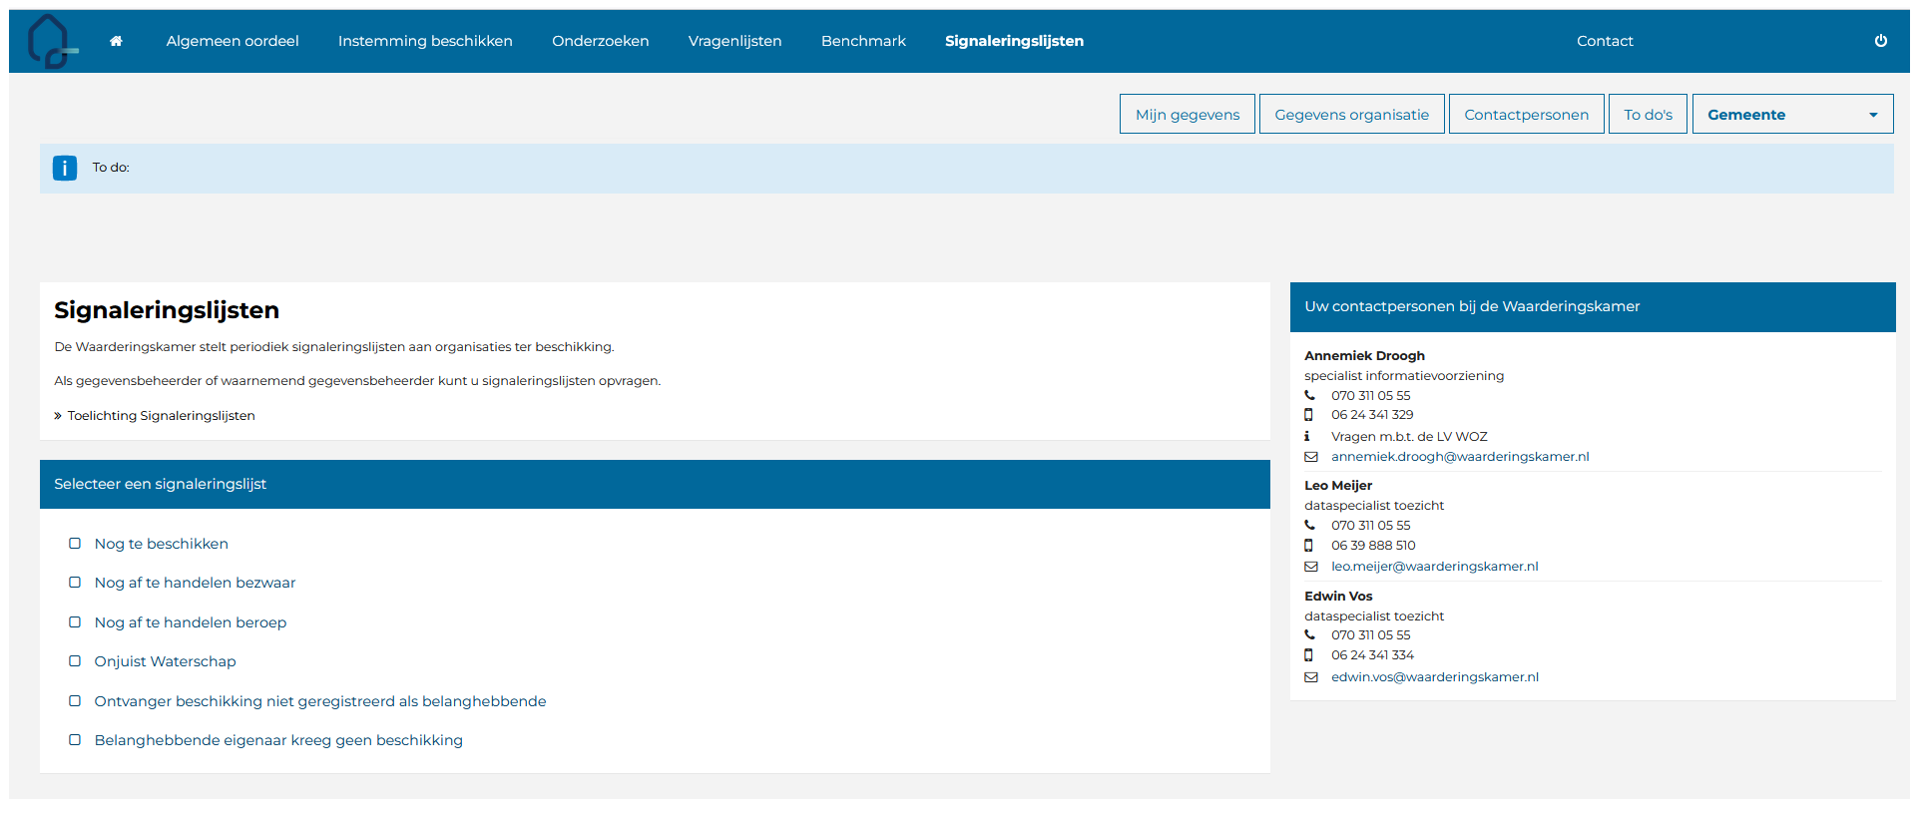
Mijn Waarderingskamer

Slide 9
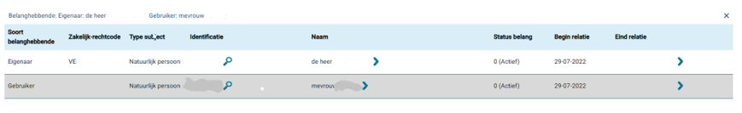
ingangsdatumWaarde

Slide 10
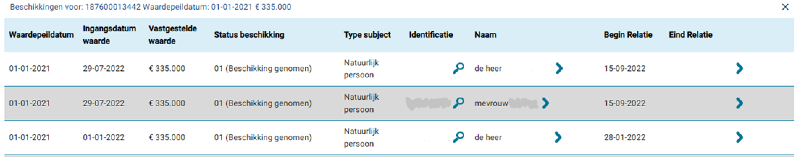
ingangsdatumWaarde

Slide 11
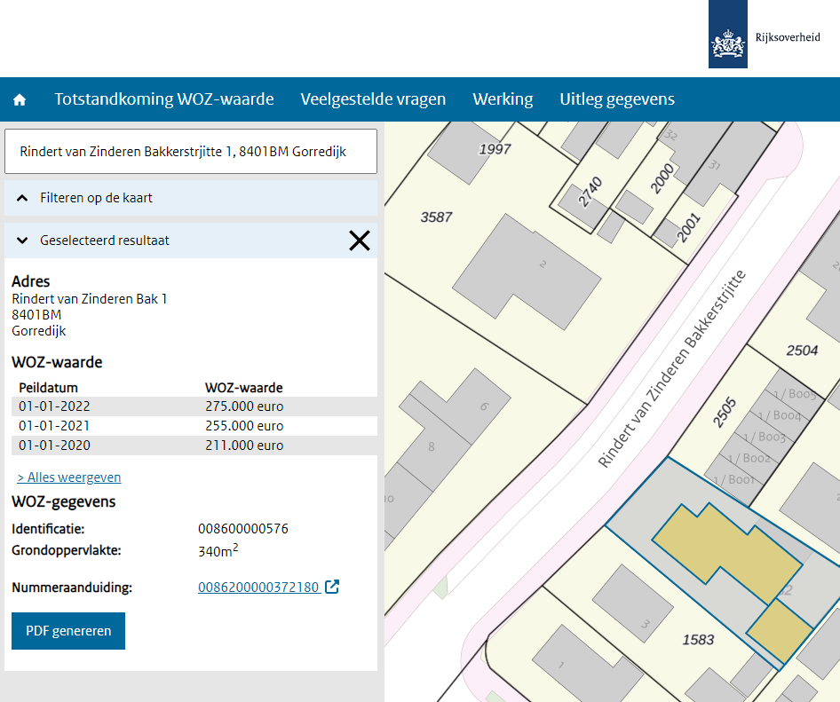
Geen VBO relatie

Slide 12
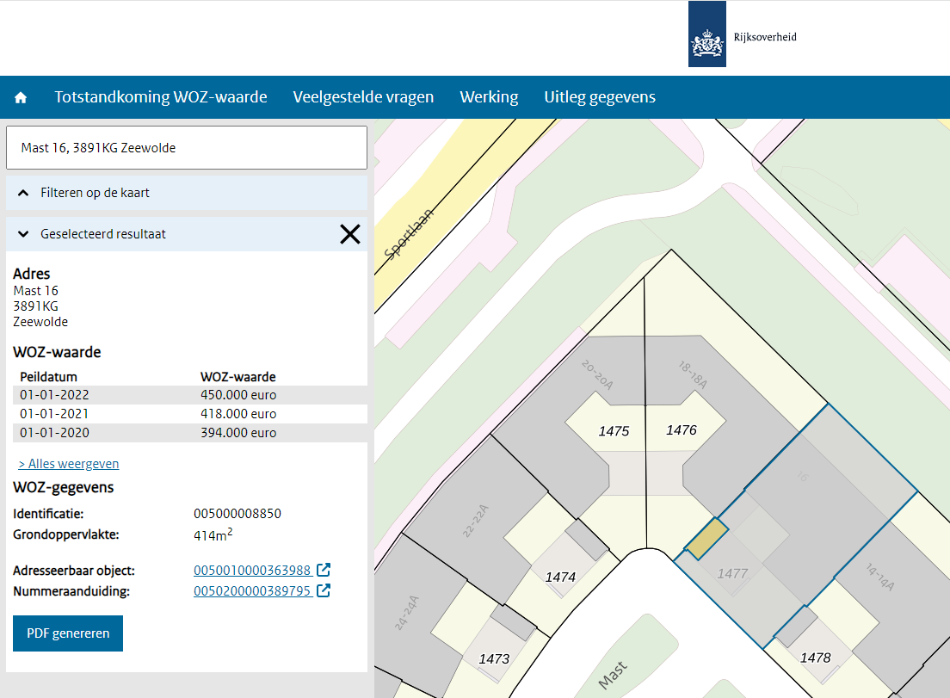
Geen actuele VBO relatie

Slide 13
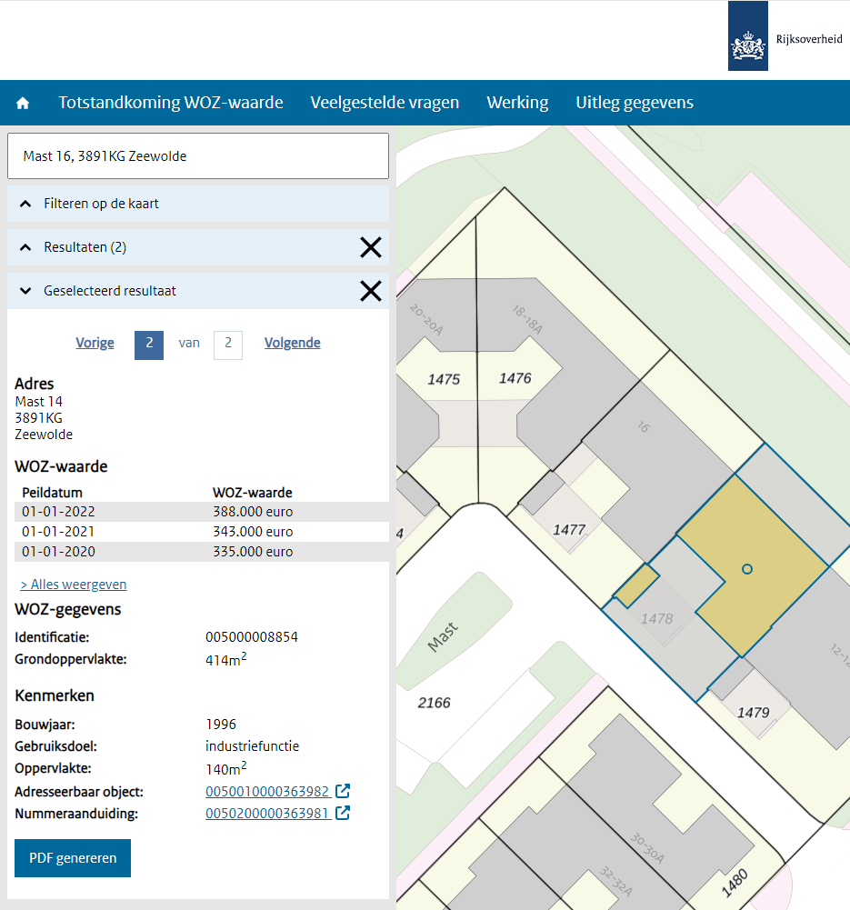
Geen actuele VBO relatie

Slide 14
Chatvragen?
?

Slide 15
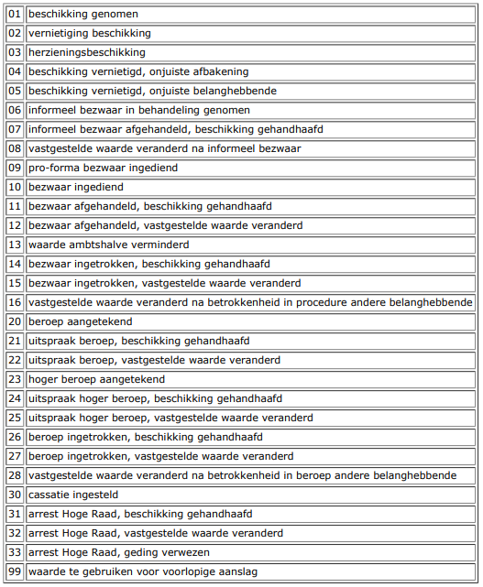
StatusBeschikking
Op verzoek van bronhouders is de lijst uitgebreid
Voor wpd 2023 nog niet verplicht
Uniform gebruik heeft tot gevolg dat we eenduidige kengetallen kunnen publiceren over het aantal bezwaren

Slide 16
Beschikking verzonden
Huidig
01 beschikking genomen
Nieuw
01 beschikking genomen

Slide 17
Beschikking vernietigen, onjuiste belanghebbende
Huidig
Eerste contact:
02 vernietiging beschikking
Niet in het eerste contact:
10 bezwaar ingediend
Na het uitzoeken:
02 vernietiging beschikking
11 bezwaar afgehandeld, beschikking gehandhaafd
Nieuw
Eerste contact:
05 beschikking vernietigd, onjuiste belanghebbende
Niet in het eerste contact:
06 informeel bezwaar in behandeling genomen
Na het uitzoeken:
05 beschikking vernietigd, onjuiste belanghebbende
07 informeel bezwaar afgehandeld, beschikking gehandhaafd

Slide 18
Beschikking vernietigen, onjuiste afbakening
Huidig
10 bezwaar ingediend
Na het uitzoeken:
02 vernietiging beschikking
11 bezwaar afgehandeld, beschikking gehandhaafd
Nieuw
06 informeel bezwaar in behandeling genomen
Na het uitzoeken:
04 beschikking vernietigd, onjuiste afbakening
07 informeel bezwaar afgehandeld, beschikking gehandhaafd

Slide 19
Informeel bezwaar
Huidig
Eerste contact:
12 bezwaar afgehandeld, vastgestelde waarde veranderd
Niet in het eerste contact:
10 bezwaar ingediend
Na het uitzoeken:
11 bezwaar afgehandeld, beschikking gehandhaafd
12 bezwaar afgehandeld, vastgestelde waarde veranderd
Nieuw
Eerste contact:
08 vastgestelde waarde veranderd na informeel bezwaar
Niet in het eerste contact:
06 informeel bezwaar in behandeling genomen
Na het uitzoeken:
07 informeel bezwaar afgehandeld, beschikking gehandhaafd
08 vastgestelde waarde veranderd na informeel bezwaar

Slide 20
Pro-forma bezwaar
Huidig
10 bezwaar ingediend
Ingetrokken:
11 bezwaar afgehandeld, beschikking gehandhaafd
Motivering ontvangen:
status blijft 10
Nieuw
09 pro-forma bezwaar ingediend
Ingetrokken:
14 bezwaar ingetrokken, beschikking gehandhaafd
Motivering ontvangen:
10 bezwaar ingediend

Slide 21
Formeel bezwaar
Huidig
10 bezwaar ingediend
Uitspraak:
11 bezwaar afgehandeld, beschikking gehandhaafd
12 bezwaar afgehandeld, vastgestelde waarde veranderd
Intrekken:
11 bezwaar afgehandeld, beschikking gehandhaafd
12 bezwaar afgehandeld, vastgestelde waarde veranderd
Niet-ontvankelijk:
11 bezwaar afgehandeld, beschikking gehandhaafd
Nieuw
10 bezwaar ingediend
Uitspraak:
11 bezwaar afgehandeld, beschikking gehandhaafd
12 bezwaar afgehandeld, vastgestelde waarde veranderd
Intrekken:
14 bezwaar ingetrokken, beschikking gehandhaafd
15 bezwaar ingetrokken, vastgestelde waarde veranderd
Niet-ontvankelijk:
11 bezwaar afgehandeld, beschikking gehandhaafd

Slide 22
03 Herzieningsbeschikking
Huidig en Nieuw
Alleen als overduidelijk is voor de ontvanger van de beschikking dat de beschikking niet juist kan zijn.
Bijvoorbeeld:
Waarde 100.000 ipv 1.000.000.
Waarde 350.000 ipv 695.000.
Waarde verhoging na bezwaar is altijd:
12 bezwaar afgehandeld, vastgestelde waarde veranderd.
Notes:
.

Slide 23
13 waarde ambtshalve verminderd en
16 vastgestelde waarde veranderd na betrokkenheid in procedure andere belanghebbende
Huidig en Nieuw
13 waarde ambtshalve verminderd alleen bij:
- domino-effect
- andere belanghebbende bij hetzelfde WOZ-object (welke niet in de procedure is betrokken)
- voorgaande jaren nav bezwaar in dit jaar op uw initiatief
Belanghebbende wel in de procedure betrokken:
Huidig
12 bezwaar afgehandeld, vastgestelde waarde veranderd
Nieuw
16 vastgestelde waarde veranderd na betrokkenheid in procedure andere belanghebbende

Slide 24
Chatvragen?
?

Slide 25
Beroep
Huidig en Nieuw
20 beroep aangetekend
21 uitspraak beroep, beschikking gehandhaafd
22 uitspraak beroep, vastgestelde waarde veranderd
23 hoger beroep aangetekend
24 uitspraak hoger beroep, beschikking gehandhaafd
25 uitspraak hoger beroep, vastgestelde waarde veranderd
30 cassatie ingesteld
31 arrest Hoge Raad, beschikking gehandhaafd
32 arrest Hoge Raad, vastgestelde waarde veranderd
33 arrest Hoge Raad, geding verwezen

Slide 26
Beroep ingetrokken
Na statusBeschikking 20 beroep aangetekend of
Na statusBeschikking 23 hoger beroep aangetekend
Huidig
Intrekken beroep:
21 uitspraak beroep, beschikking gehandhaafd
22 uitspraak beroep, vastgestelde waard veranderd
Intrekken hoger beroep:
24 uitspraak hoger beroep, beschikking gehandhaafd
25 uitspraak hoger beroep, vastgestelde waarde veranderd
Nieuw
Intrekken beroep of hoger beroep:
26 beroep ingetrokken, beschikking gehandhaafd
27 beroep ingetrokken, vastgestelde waarde veranderd

Slide 27
Beroep
Huidig
Rechter onjuiste afbakening:
02 vernietiging beschikking
Hoge Raad terugverwijst:
33 arrest Hoge Raad, geding verwezen
Uitspraak Hof:
24 uitspraak hoger beroep, beschikking gehandhaafd
25 uitspraak hoger beroep, vastgestelde waarde veranderd
Nieuw
Rechter onjuiste afbakening:
04 beschikking vernietigd, onjuiste afbakening
Hoge Raad terugverwijst:
33 arrest Hoge Raad, geding verwezen
Uitspraak Hof:
24 uitspraak hoger beroep, beschikking gehandhaafd
25 uitspraak hoger beroep, vastgestelde waarde veranderd

Slide 28
99 waarde te gebruiken voor voorlopige aanslag
In de praktijk niet gebruikt

Slide 29
Tellingen
Eenduidige kengetallen in de media
Rekenkundig niet kloppend te maken
Toelichting in de april en oktober inventarisatie
Link naar de documentatie op onze site:
- huidige werkwijze
- nieuwe werkwijze

Slide 30
Tellingen (WOZ-objecten met een waarde)
Huidig
Beschikking genomen:
01 beschikking genomen
Nog te beschikken:
Actieve WOZ-objecten zonder 01 beschikking genomen
Onder bezwaar:
10 bezwaar ingediend
12 afgehandeld, zonder 10
02 vernietigd, zonder 10
Nieuw
Beschikking genomen:
01 beschikking genomen
Nog te beschikken:
Actieve WOZ-objecten zonder 01 beschikking genomen
Onder informeel bezwaar:
06 informeel bezwaar
08 waarde veranderd zonder 06
Onder formeel bezwaar:
10 bezwaar ingediend
09 pro-forma bezwaar (zonder 14)

Slide 31
Tellingen (WOZ-objecten met nog af te handelen bezwaar)
Huidig
Nog af te handelen bezwaar:
10 bezwaar ingediend
Zonder: 02, 11, 12
(ook direct na 10 een 20)
Nieuw
nog af te handelen informeel bezwaar:
06 informeel bezwaar in behandeling
Zonder: 04, 05, 07, 08, 10, 13 (ivm bezwaar andere belanghebbende)
Nog af te handelen formeel bezwaar:
10 bezwaar ingediend
Zonder: 04, 05, 11, 12, 14, 15
(ook direct na 10 een 20)

Slide 32
Tellingen (WOZ-objecten beschikking gehandhaafd na bezwaar)
Huidig
Beschikking gehandhaafd:
11 bezwaar afgehandeld, beschikking gehandhaafd
Nieuw
Beschikking gehandhaafd:
Informeel:
07 informeel, beschikking gehandhaafd
Formeel:
11 bezwaar afgehandeld, gehandhaafd
14 ingetrokken, gehandhaafd, na 10

Slide 33
Tellingen (beroepsprocedures)
Huidig
Beroepsprocedure gestart:
20 beroep aangetekend of hoger
Beroepsprocedure nog niet afgerond:
20 zonder 02, 21, 22
23 zonder 02, 24, 25
30 zonder 02, 31, 32
Nieuw
Beroepsprocedure gestart:
20 beroep aangetekend of hoger
Beroepsprocedure nog niet afgerond:
20 zonder 04, 21, 22, 26, 27
23 zonder 04, 24, 25, 26, 27
30 zonder 04, 31, 32

Slide 34
Chatvragen?
?

Slide 35
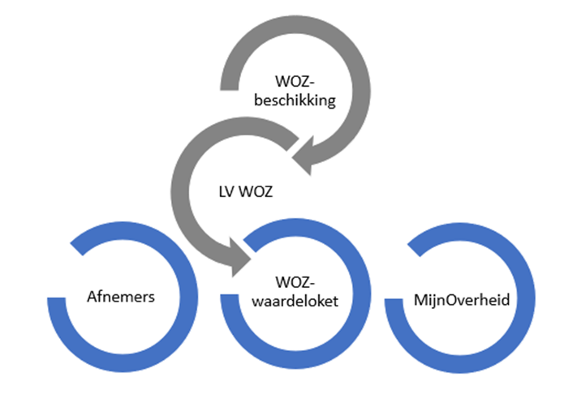


Afsluiten
Annemiek Droogh (annemiek.droogh@waarderingskamer.nl)
Ruud Kathmann (ruud.kathmann@waarderingskamer.nl)
Link naar webinars

